Slide 1
健康正向生活計劃
2021-2022

Slide 2
金錢的運用
比你會點用？

Slide 3
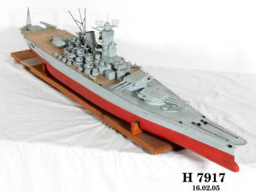
儲錢買模型?
你很喜歡一盒模型玩具，
你會如何儲蓄令自己能
成功購買？

Slide 4
儲錢買模型?
A. 儘快儲蓄
B. 每天逐少儲蓄
C. 向家人索取
不吃早餐及午餐
以步行取代使用交通工具
正常消費，
逐少儲蓄
減少不必要開支，例如汽水
求父母買給自己
將零用錢花在購買零食上

Slide 5

儲錢買模型?
A. 儘快儲蓄
不吃早餐及午餐
以步行取代使用交通工具
營養不良
你在街上暈倒了
儲蓄要用來看醫生

Slide 6

儲錢買模型?
B. 每天逐少儲蓄
正常消費，
逐少儲蓄
減少不必要開支，例如汽水
成功買到心頭好
養成良好儲蓄習慣

Slide 7

儲錢買模型?
C. 向家人索取
求父母買給自己
將零用錢花在購買零食上
被家人拒絕
未能買到心頭好

Slide 8
儲錢買模型?
合理儲蓄
量力而為

Slide 9

獎學金點用好?
你因考試成績良好獲得
小量獎學金，應如何運用？

Slide 10
獎學金點用好?
A.盡情「獎勵」
B.全部儲蓄起來
C.獎勵 +儲蓄
盡情獎勵自己
用盡獎學金花在購買零食和玩具上
全部放在銀行
儲蓄
三份二儲蓄起來
其餘用來買些小禮物獎勵自己

Slide 11

獎學金點用好?
A.盡情「獎勵」
盡情獎勵自己
用盡獎學金花在購買零食和玩具上
很快便用完獎學金
因過份玩樂導致成績退步

Slide 12
獎學金點用好?
B.全部儲蓄起來
全部放在銀行
儲蓄
養成儲蓄好習慣

Slide 13
獎學金點用好?
C.獎勵 +儲蓄
三份二儲蓄起來
其餘用來買些小禮物獎勵自己
養成儲蓄習慣
獎勵令自己更有學習動力

Slide 14
獎學金點用好?
用得其所
更進一步

Slide 15

賣旗買唔買?
在街上踫到他人的
「賣旗」邀請，你會怎樣做？

Slide 16
賣旗買唔買?
A. 「傾囊相授」
B.不作捐獻
C.少量捐獻
將所有金錢用作捐獻
要留金錢作午餐之用
捐出數塊錢
其餘留作午餐用途

Slide 17
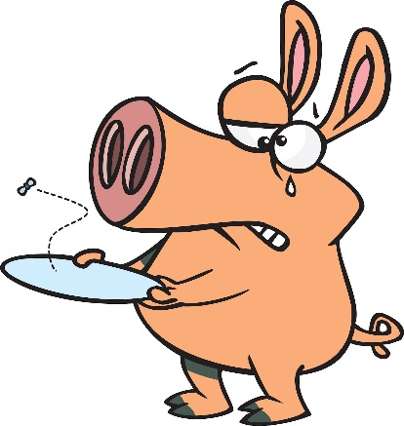
賣旗買唔買?
A. 「傾囊相授」
將所有金錢用作捐獻
雖然幫助到別人
但自己卻捱餓了
整天也沒力氣

Slide 18

賣旗買唔買?
B.不作捐獻
要留金錢作午餐之用
回想起有需要的社群
受良心責備

Slide 19

賣旗買唔買?
C.少量捐獻
捐出數塊錢
其餘留作午餐用途
幫助到別人
又滿足到自己午餐的需要達致雙贏

Slide 20
賣旗買唔買?
適量奉獻
幸福同享

Slide 21
理財
3S
模型
儲蓄 Saving
賣旗
分享 Sharing
獎學金
消費 Spending

